Slide 1
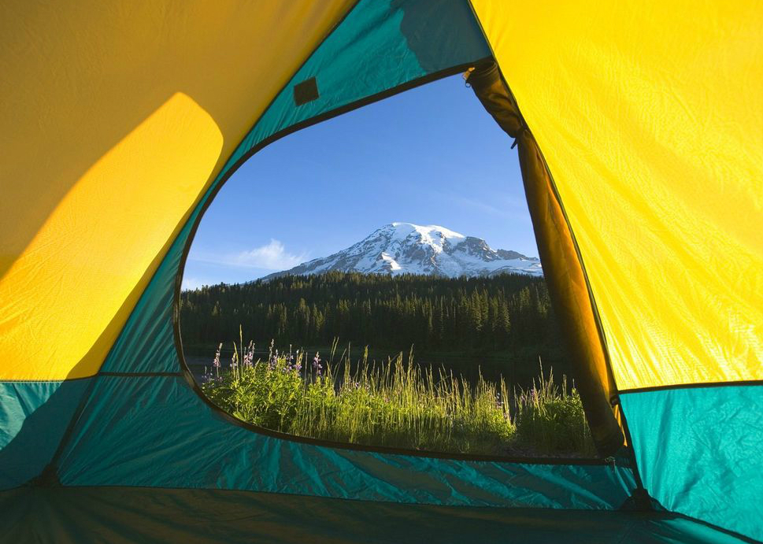
Название учебного заведения
Тема: «Оффер для партнеров на примере Интернет-магазина «Активный отдых»
Выполнил:__________________________
___________________________________
Проверил:__________________________
__________________________________
_________________________________
2022 год

Slide 2
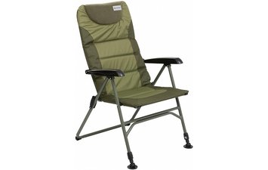
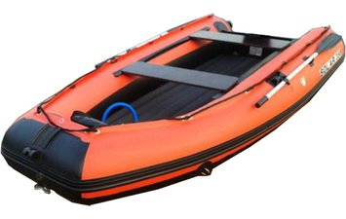
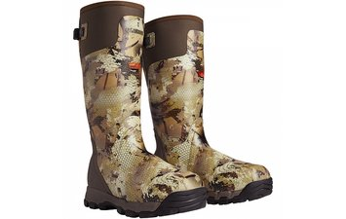
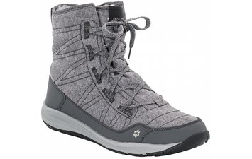
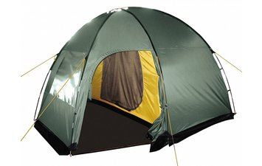
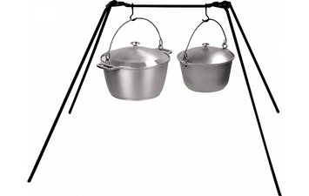
Понятие оффера для партнеров
Оффер (от английского offer, «предлагать») - это торговое предложение.
Его задача - показать клиенту выгоду, уникальность, причину купить продукт у компании, а не у конкурентов.

Slide 3
Продажа спортивных товаров и товаров для отдыха оптом!
Спортивные товары и товары для отдыха от компании «Активный отдых»-это прекрасное соотношение цены и качества!
Приобрести товары можно таких брендов как: BRP Can-Am, BRP Sea-Doo, BRP Ski-Doo, BRP Lynx, BRP Evinrude, Polaris, Klim, RM Русская Механика, Racer, Argo, Tinger, Mercury, NorthSilver, Sea-Pro, МЗСА, Sitka, Bask, Kovea, Greenell, FXR, Baffin, Cub Cadet и многие другие!
Рыбалка
Техника
Туризм
Одежда
Обувь
Охота
Запасные части
Мы официальные представители компании «Активный отдых»!
Наша компания предлагает Вам продажу товаров для отдыха и туризма по выгодной цене для Вашего бизнеса!
При заказе на крупную партию товаров в сумме от 300000 руб. до 25 июня 2022 года-скидка 30,0%!
Отсрочка оплаты до 20 дней!
Доставка в течении 7 дней!

Slide 4
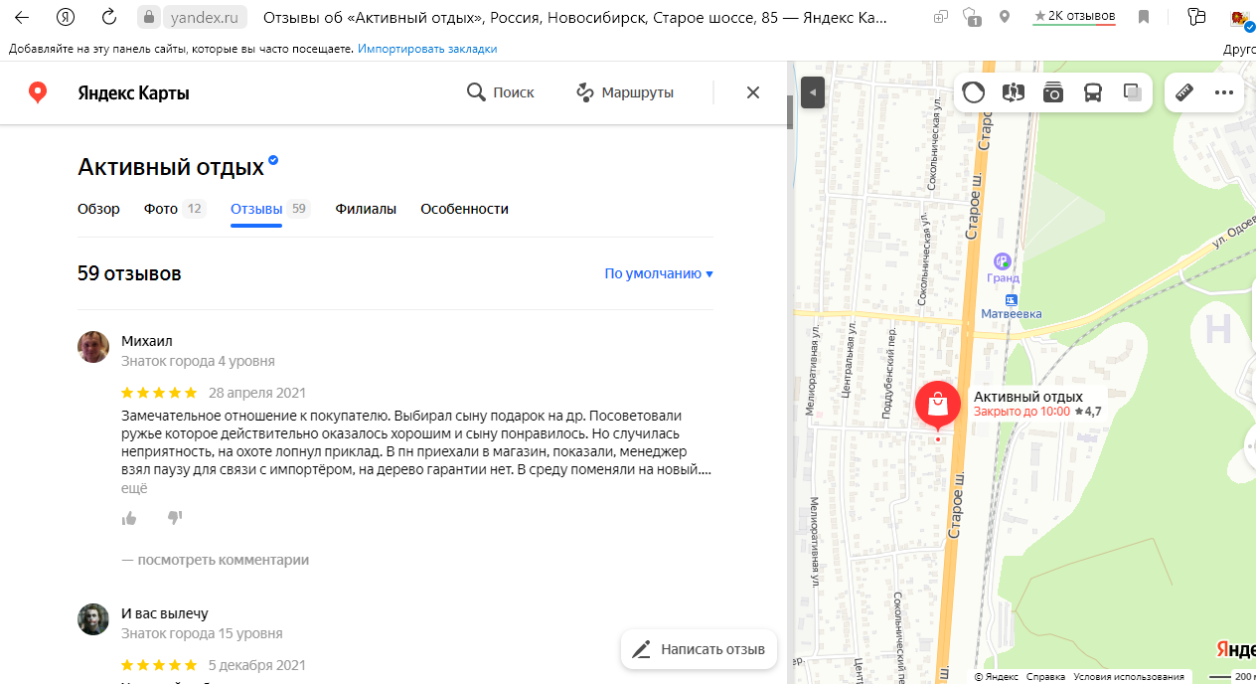
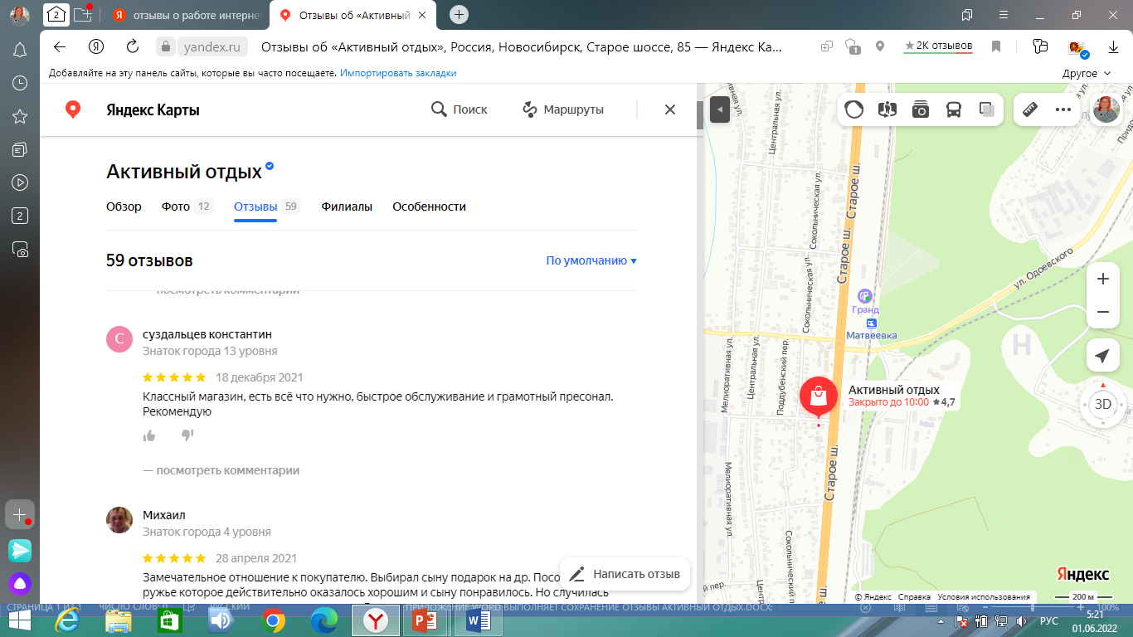
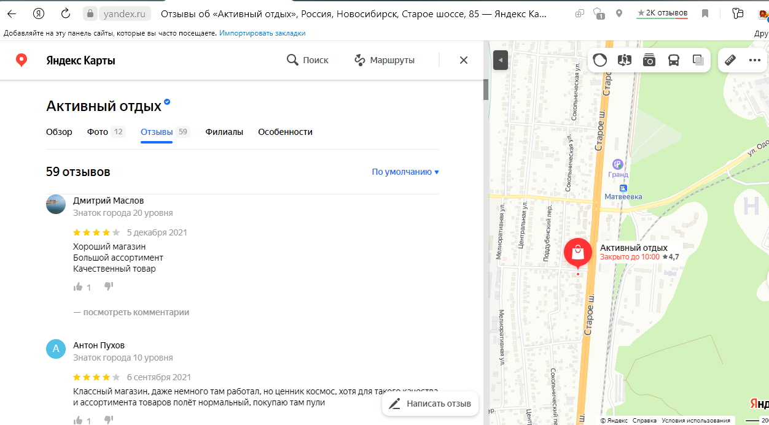
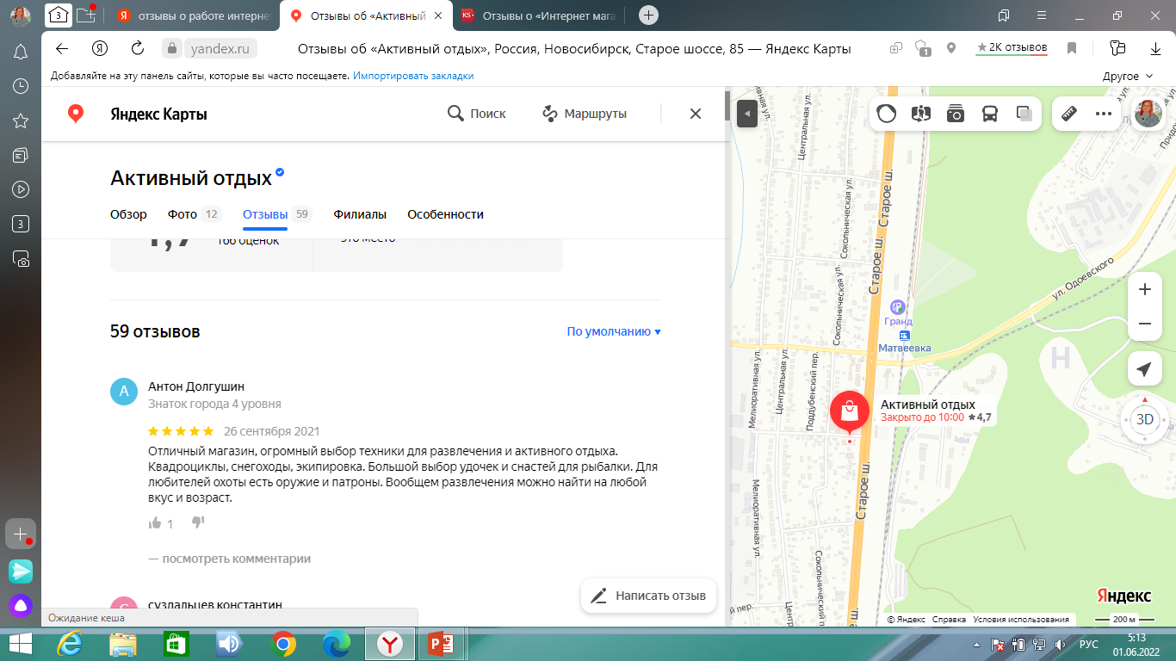
Отзывы о работе Интернет-магазина «Активный отдых»

Slide 5
Преимущества работы с интернет-магазином «Активный отдых» для партнеров
Прибыльный бизнес
Отличный шанс начать собственный бизнес по реализации спортивных товаров и товаров для отдыха под марками ведущих компаний
Развитие рынка электронной коммерции
Хороший шанс развиваться в сети Интернет как с помощью своих интернет –ресурсов, так и маркетплейсов по реализации спортивных товаров и товаров для отдыха
Гибкая система скидок
Предусмотрена система лояльности, для постоянных клиентов особые условия сотрудничества
Рекламная поддержка и продвижение бизнеса
Имеется возможность улучшить продвижение своих товаров с помощью сайта компании «Активный отдых»(в разделе наших партнеров)
Высокая корпоративная культура
Организация совместных путешествий и выездов для отдыха и занятий спортом
Начните свой бизнес с компанией «Активный отдых»!

Slide 6
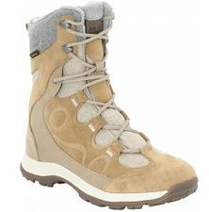
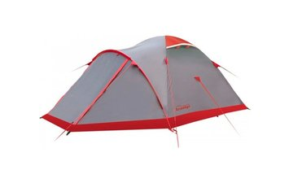
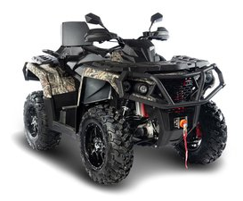
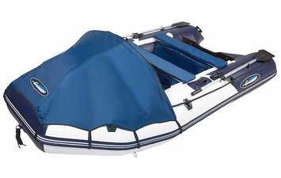
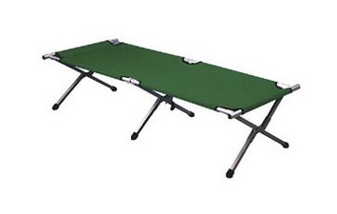
компания, специализирующаяся на продаже товаров для охоты,
Примеры наших товаров
Рыбалка
Техника
Туризм
Одежда
Обувь
Охота
Запасные части
.
01
02
03
04
05
06
07

Slide 7
Специальное предложение от Интернет-магазина «Активный отдых» для партнеров
Заключение крупного контракта на крупную партию товаров в сумме от 500000 руб. до 30 августа 2022 года
Предоставляет особую скидку в размере 40,0% плюс
БЕСПЛАТНАЯ ДОСТАВКА!
Отсрочка оплаты до 30 дней!
Свяжитесь с нашим менеджером для получения дополнительной информации!
Наши контакты: 8-888-888-88-88

Slide 8
Спасибо за внимание!

